Slide 1
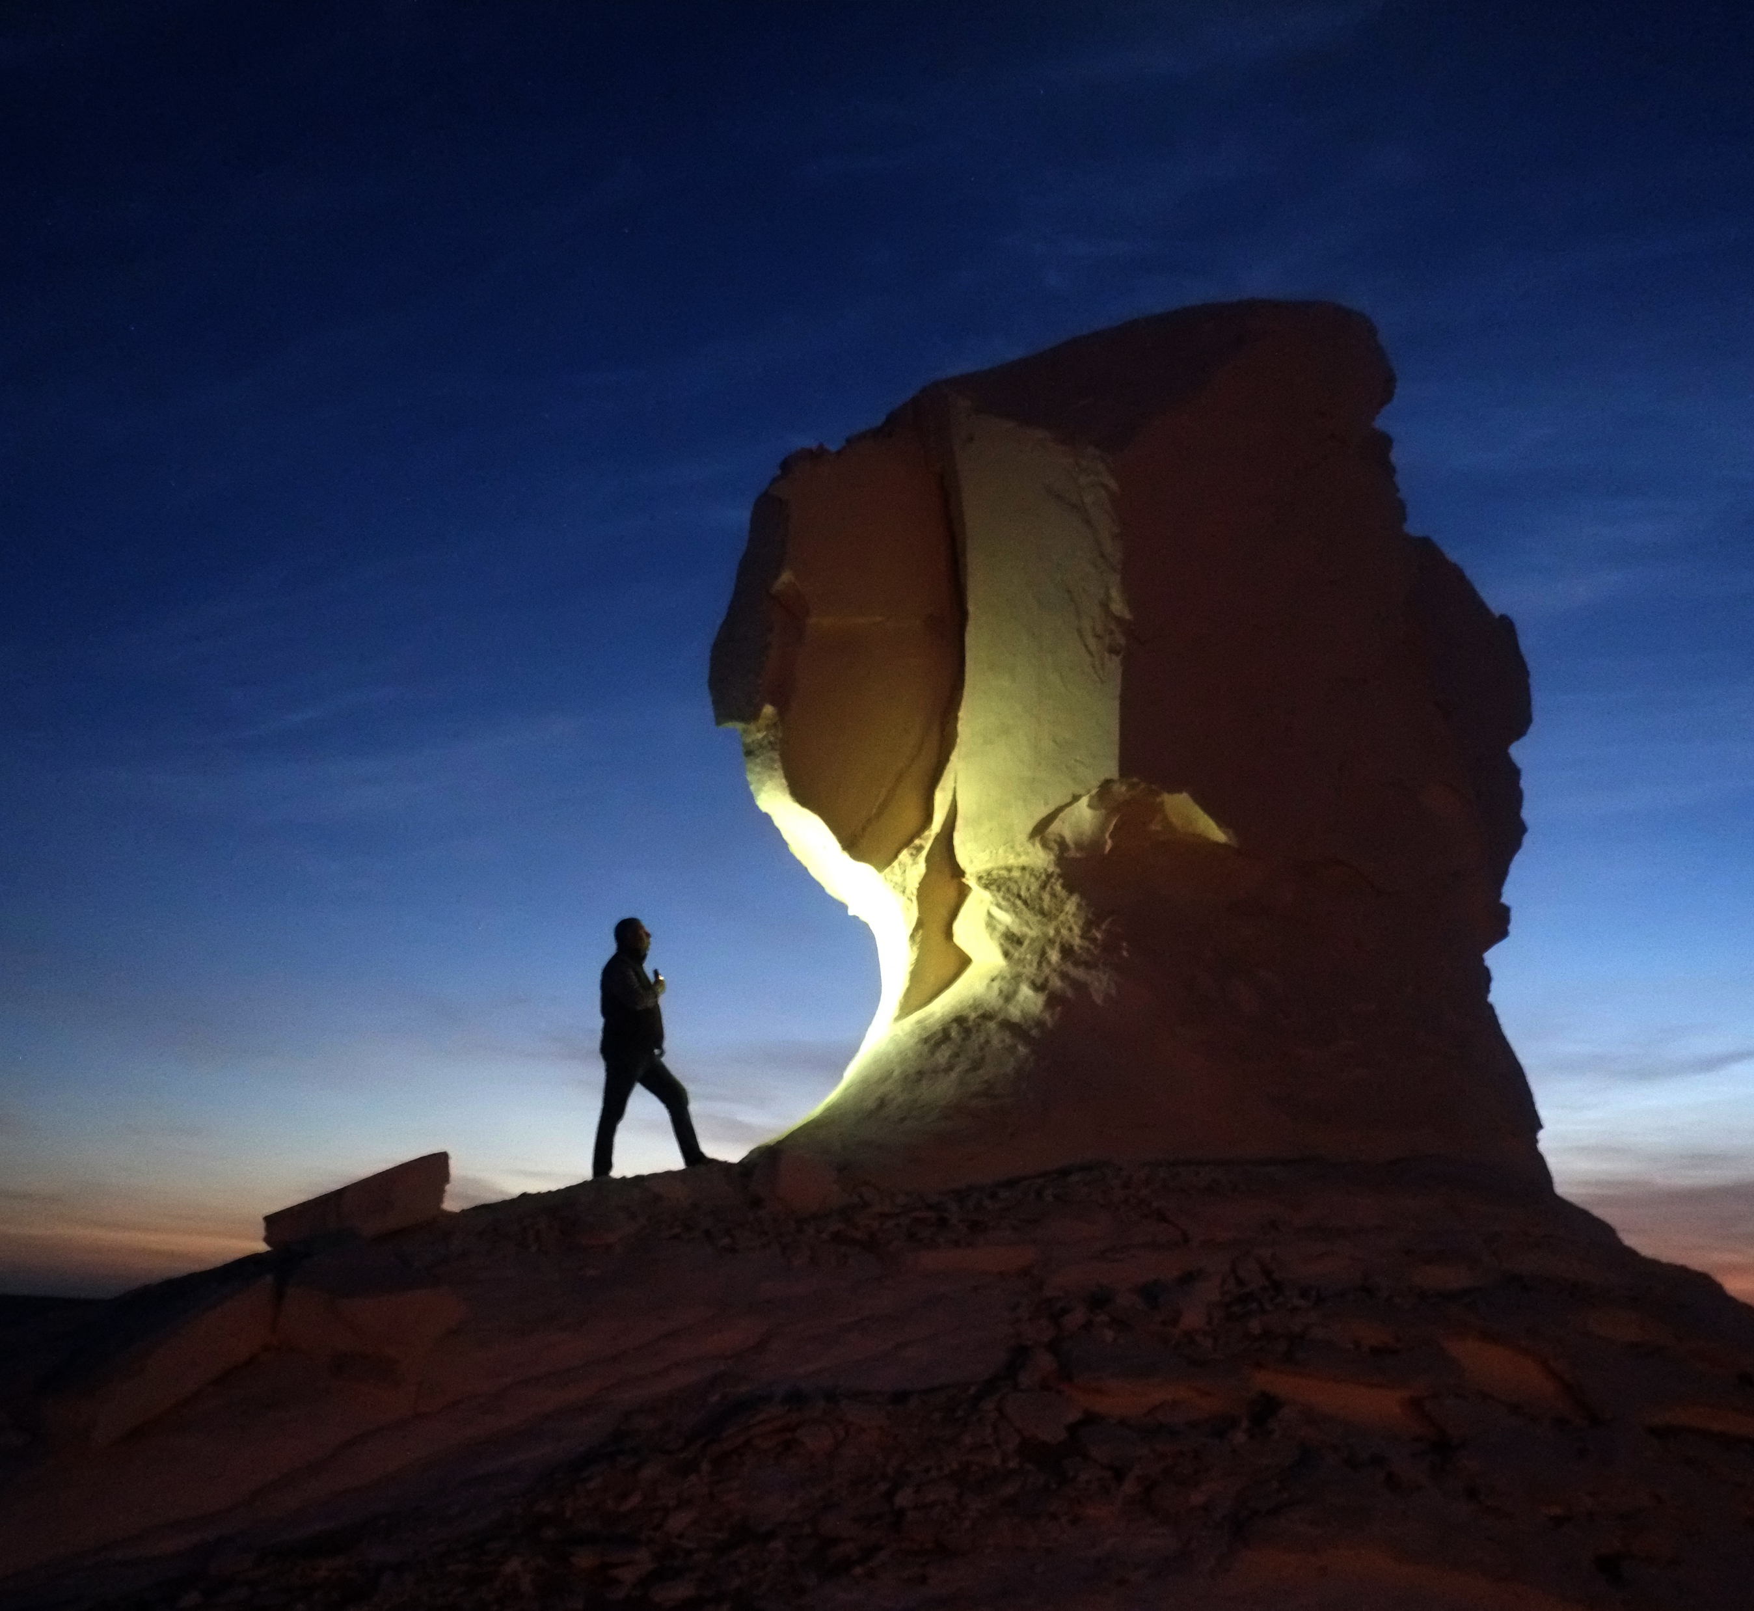
فرصة زمالة باللغة العربية في
وكالة فرانس برس
2023
Jaafar ASHTIYEH / AFP
Rabih MOGHRABI / AFP

Slide 2
فرصة زمالة باللغة العربية في منطقة الشرق الأوسط وشمال إفريقيا - 2023
تحديد الحاجات
تنامي وتيرة إنتاج وكالة فرانس برس باللغة العربية في منطقة الشرق الأوسط وشمال إفريقيا خلال العقد الماضي، مترافقاً مع حاجة متزايدة لصحافيين يتقنون اللغة العربية للعمل في خدمات الوكالة في مقرها الإقليمي في نيقوسيا وفي مكاتبها في الشرق الأوسط وشمال إفريقيا.
الحاجة إلى تنويع جنسيّات الصحافيين العاملين في الوكالة مع الحفاظ على مستوى عال من الكتابة الصحافية باللغة العربية في الإنتاج الذي نبثّه للمشتركين في منطقتي الشرق الأوسط والمغرب ودول أخرى في العالم.
2

Slide 3
فرصة زمالة باللغة العربية في منطقة الشرق الأوسط وشمال إفريقيا - 2023
نبذة عن المشروع
انطلقت النسخة الأولى من فرصة الزمالة أمام الصحافيين الشباب الذين يكتبون باللغة الفرنسية عام 2021 في لبنان حصراً، وجرى اختيار فائزتين حظيت إحداهما بفترة تدريب في مكتب الوكالة في بيروت والثانية في قسم التحرير الفرنسي في المكتب الإقليمي في نيقوسيا. بعد انتهاء التدريب، تمّ توظيف الفائزتين. نالت إحداهما عقد عمل دائماً في قسم التحرير العربي في نيقوسيا، والثانية عقداً لمدة ستة أشهر لدى مكتب الوكالة في القاهرة.
عام 2022، تكرّرت التجربة في لبنان وفق الشروط ذاتها.
عام 2023، تواصل وكالة فرانس برس منح فرصة زمالة للصحافيين الشباب الذين يكتبون باللغة الفرنسية بالشراكة مع الوكالة الجامعية للفرنكوفونية في الشرق الأوسط (AUF)، الرائدة بخبرتها في ما يتعلق بالمناهج الناطقة بالفرنسية في لبنان وعلى نطاق أوسع في الشرق الأوسط. وتطلق تعاوناً مع معهد الصحافة وقسم الشرق الأوسط/المتوسط في معهد سيانس بو (العلوم السياسية) في باريس.
2023: إطلاق فرصة زمالة أمام الصحافيين الشباب الذين يكتبون باللغة العربية في منطقة الشرق الأوسط وشمال إفريقيا بشراكة مع الجامعات المنضوية في شبكة الوكالة الجامعية للفرنكوفونية في الشرق الأوسط ودول المغرب.
3

Slide 4
فرصة زمالة باللغة العربية في منطقة الشرق الأوسط وشمال إفريقيا - 2023
لمحة عن الوكالة الجامعية للفرنكوفونية
تعتبر الوكالة الجامعية للفرنكوفونية (AUF) ، التي أبصرت النور قبل 60 عاماً، الشبكة الجامعية الأولى في العالم حيث تضمّ أكثر من 1000 عضو من جامعات ومدارس للتعليم العالي ومراكز بحث في 120 بلداً تقريباً. وتمثّل الإدارة الإقليمية في الشرق الأوسط الوكالة الجامعية للفرنكوفونية في المنطقة وتتخذ من بيروت مقراً منذ عام 1993. وتقود شبكة مؤلفة من 99 عضواً في 18 دولة ولديها خمس ممثليات في ثلاث دول في المنطقة (لبنان ومصر وجيبوتي).
للتواصل:
جان-نويل باليو (المدير الإقليمي للوكالة الجامعية للفرنكوفونية في الشرق الأوسط)
سينتيا رعد (نائبة المدير الإقليمي للوكالة الجامعية للفرنكوفونية في الشرق الأوسط)
جويل رياشي (المسؤولة الإعلامية للوكالة الجامعية للفرنكوفونية في الشرق الأوسط)
4

Slide 5
فرصة زمالة باللغة العربية في منطقة الشرق الأوسط وشمال إفريقيا - 2023
مراحل المشروع
آذار/مارس 2023
إرسال الطلاب سيرهم الذاتية ورسائل تتضمن دوافعهم للتقدّم الى الزمالة إلى رئاسة تحرير وكالة فرانس برس في نيقوسيا، تمهيداً لاختيار عشرة مرشحين/ات
أيلول/سبتمبر - كانون الأول/ديسمبر 2022:
بدء التواصل مع الوكالة الجامعية للفرنكوفونية في بيروت
حزيران/يونيو 2023
إعلان هوية الفائز/ة ومنحه/ا عقداُ لمدة شهرين (بين تموز/يوليو وأيلول/سبتمبر) للعمل في قسم التحرير العربي في نيقوسيا
نيسان/أبريل – أيار/مايو 2023
الخضوع لاختبارات مكتوبة، يليها اجراء وكالة فرانس برس مقابلات مع المرشحين/ات الأفضل
شباط/فبراير 2023
عرض المشروع أمام الطلاب في الكليات المعنية من قبل المسؤولين عن الأقسام
5

Slide 6
فرصة زمالة باللغة العربية في منطقة الشرق الأوسط وشمال إفريقيا - 2023
المسؤولون عن المشروع
سيلفان استيبال (المدير الإقليمي)
صونيا وولف (نائبة رئيسة التحرير الإقليمية)
جو بيدل (رئيسة التحرير الإقليمية)
ريتا ضو (نائبة رئيسة التحرير الإقليمية ومديرة الخدمة العربية)
ليال أبو رحّال (نائبة مديرة مكتب بيروت)
6

Slide 7
Siège
13, place de la Bourse
CS 40212
75086 Paris Cedex 02 France
+33(0)1 40 41 46 46
Amérique du Nord
Southern Railway Building
1500 K Street, NW Suite 600
20005 Washington DC
Etats-Unis
+1 (202) 289 0700
Amérique latine
Edificio Plaza Mayor
Plaza Independencia 831
Ofs 701/704
11100 Montevideo
Uruguay
+598 (2) 900 5095
Europe-Afrique
13, place de la Bourse
CS 40212
75086 Paris Cedex 02 France
+33(0)1 40 41 73 38
Asie-Pacifique
6201 Central Plaza
18 Harbour Road
Wanchai
Hong Kong (Chine)
+852 2829 6200
Moyen-Orient
27, Pindarou Street ; 2nd Floor
P.O. Box 27242
1643 Nicosie
Chypre
+357 (22) 391 391

